Slide 1
Análise Funcionalidades Moovit
FABÍOLA CANEDO RA 01191065
GABRIEL SUTTO RA 01191127
LEONARDO ITALO RA 01191086
NATÁLIA MEDINA RA 01191104
YURI ULLIAM RA 01191120

Slide 2
Funcionalidade 1)
“Vamos”
Viagem com o “Vamos” para receber a hora prevista de chegada e notificações de quando descer do veículo.

Slide 3
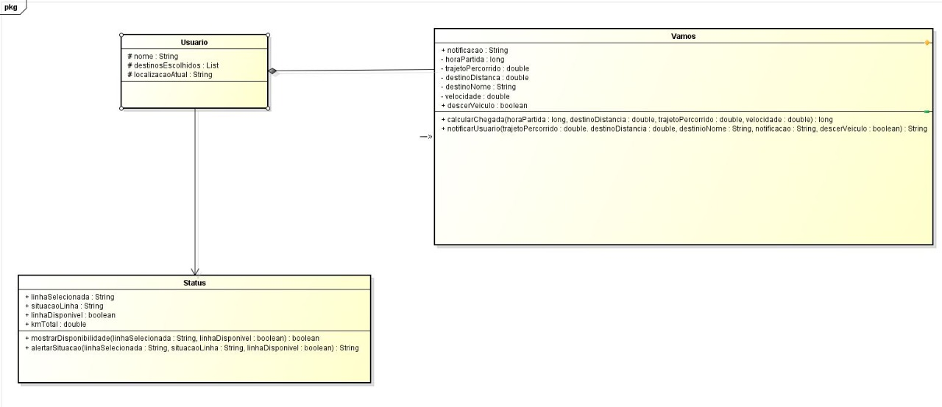
Diagrama de Classe

Slide 4
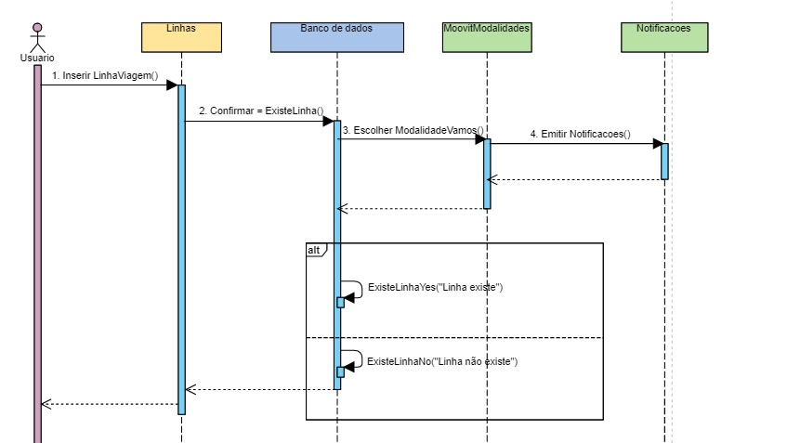
Diagrama de Sequência

Slide 5
Funcionalidade 2)
“Status e Alertas”
Status e alertas de serviço para qualquer linha selecionada

Slide 6
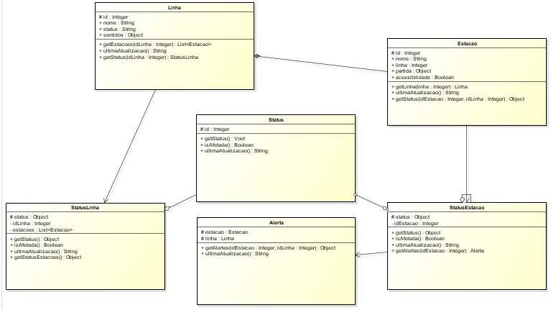
Diagrama de Classe

Slide 7
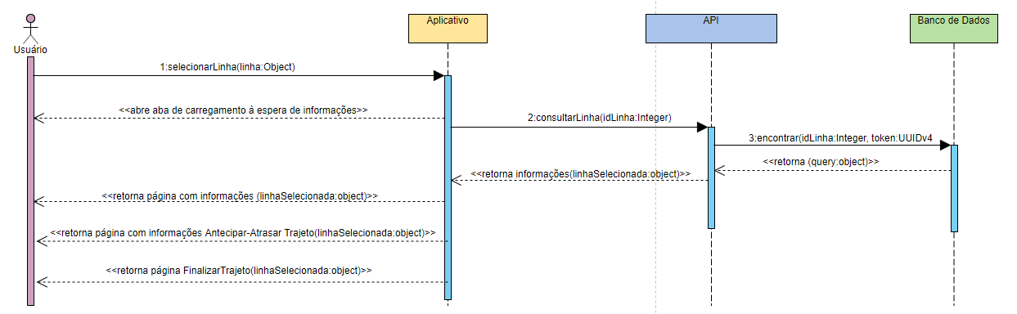
Diagrama de Sequência

Slide 8
Obrigado!

